Slide 1
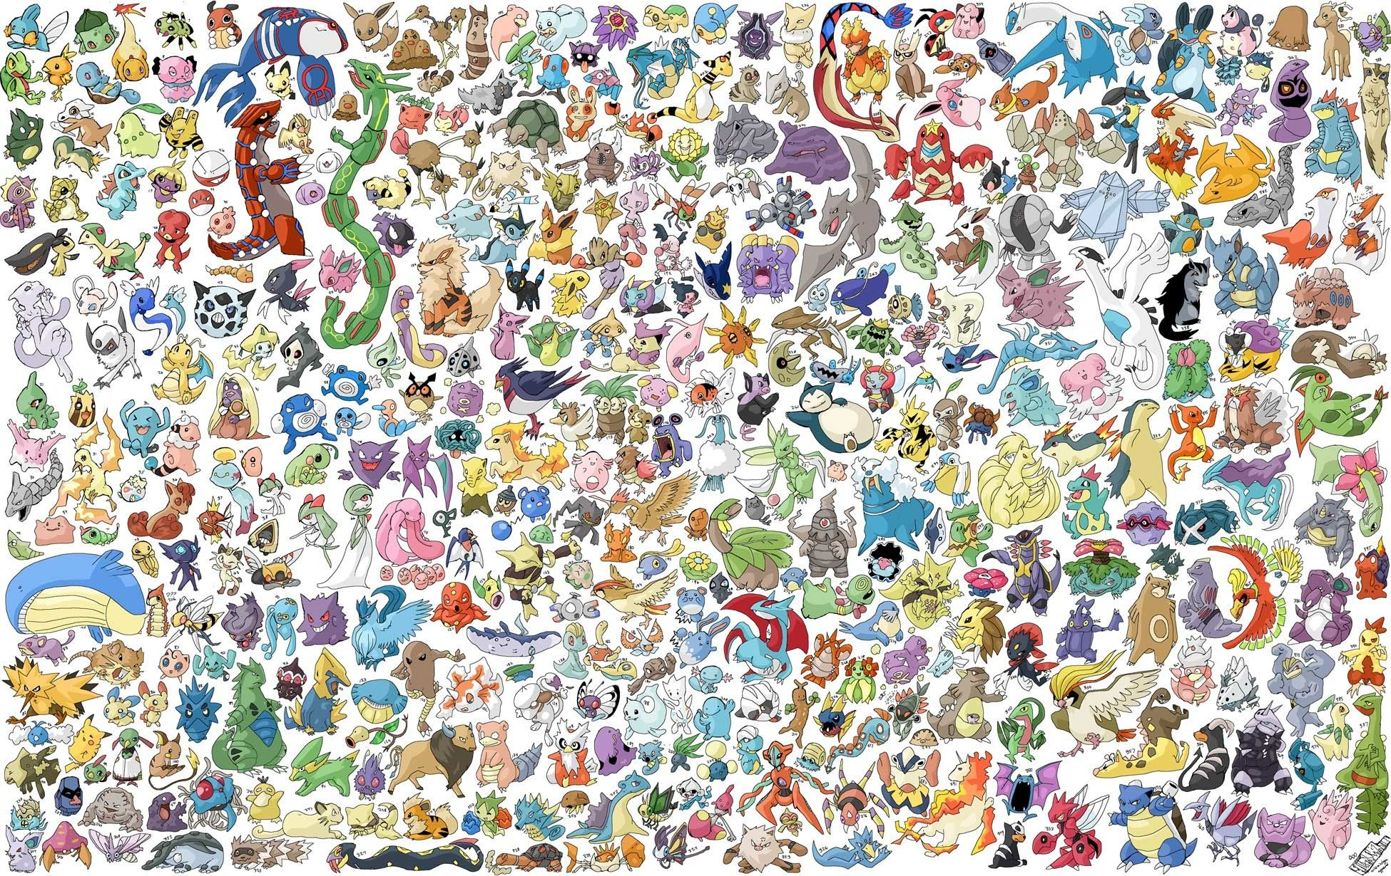

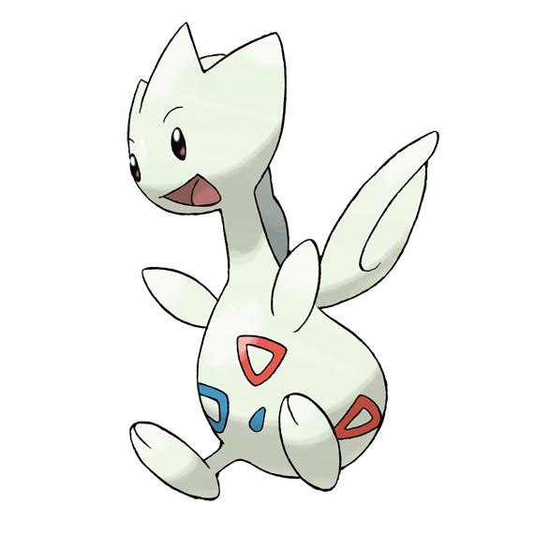
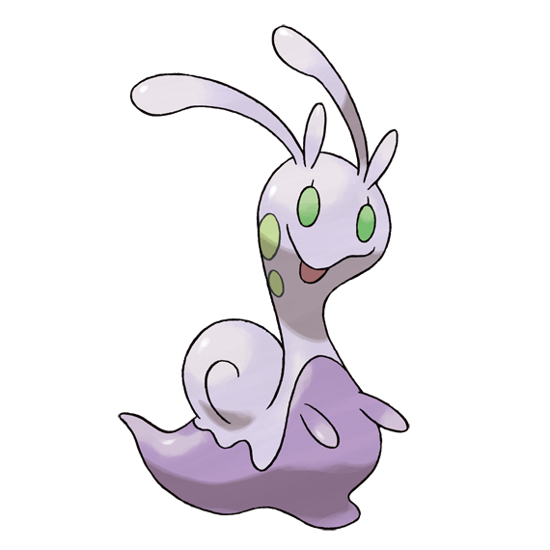
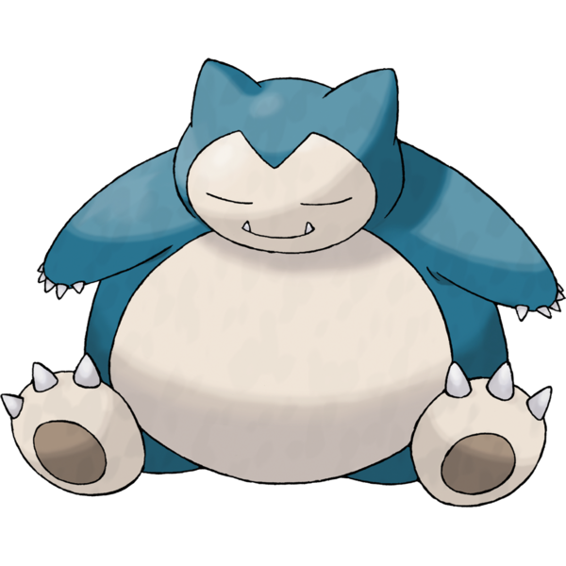

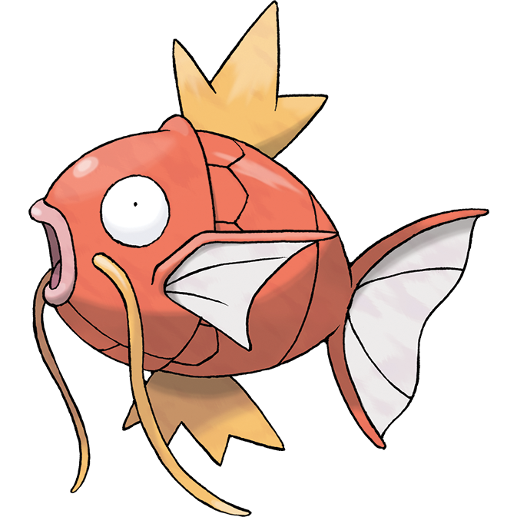
Zostań Junior Pokémon trainerem w 10 minut!
Databenders w składzie:
Joanna „Jigglypuff” Król
Marta „Togetic” Jakubik
Joanna „Sliggoo” Reszka
Oleg „Snorlax” Lomonos
Radek „Magikarp” Brzana

Slide 2
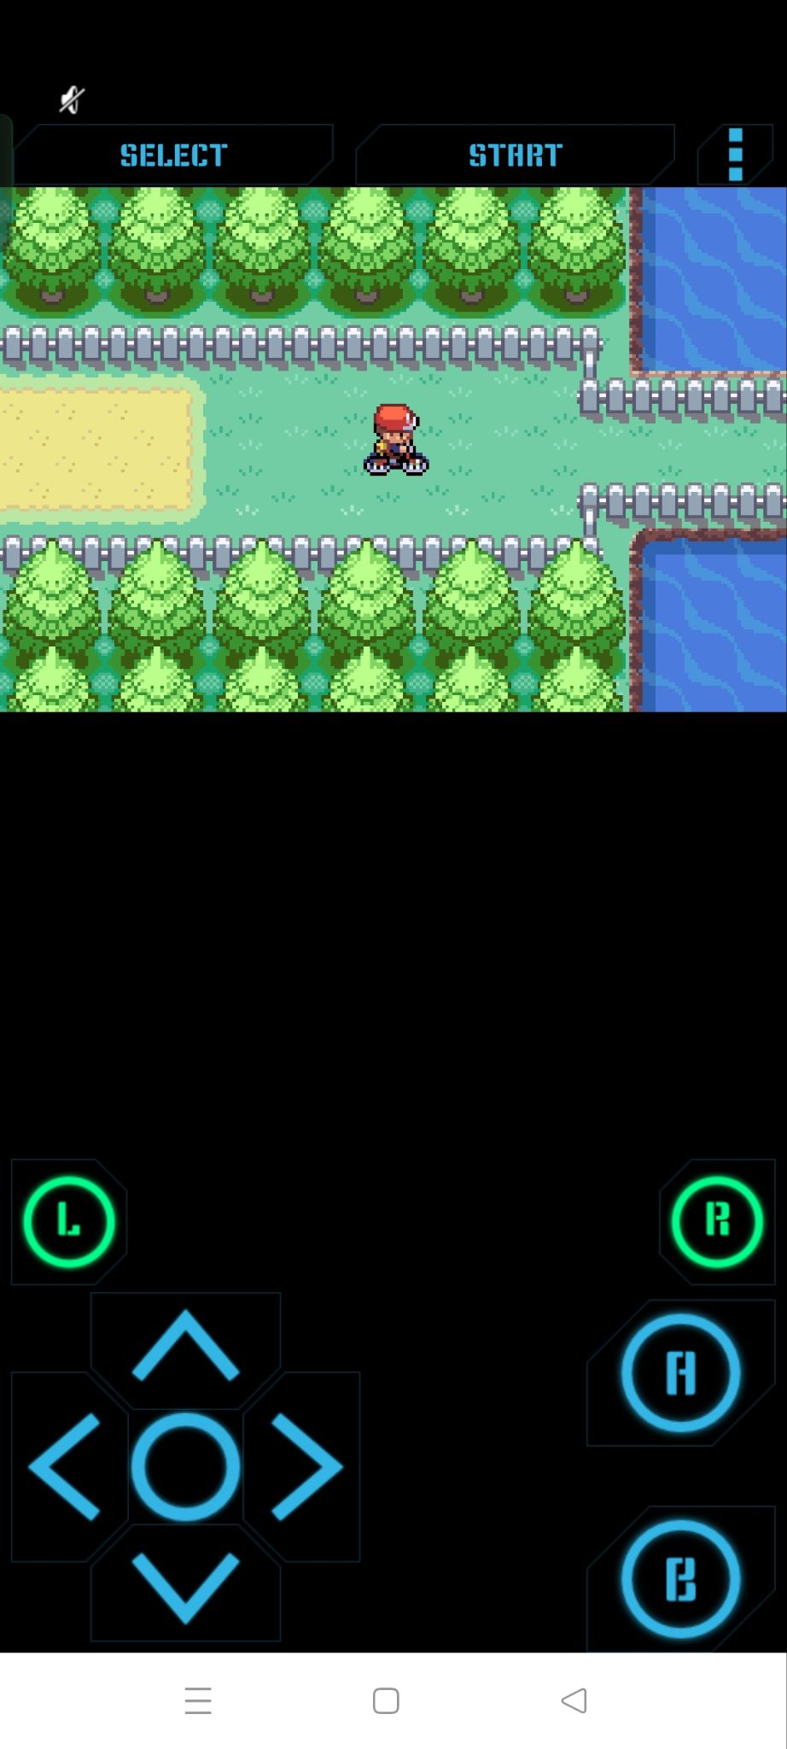
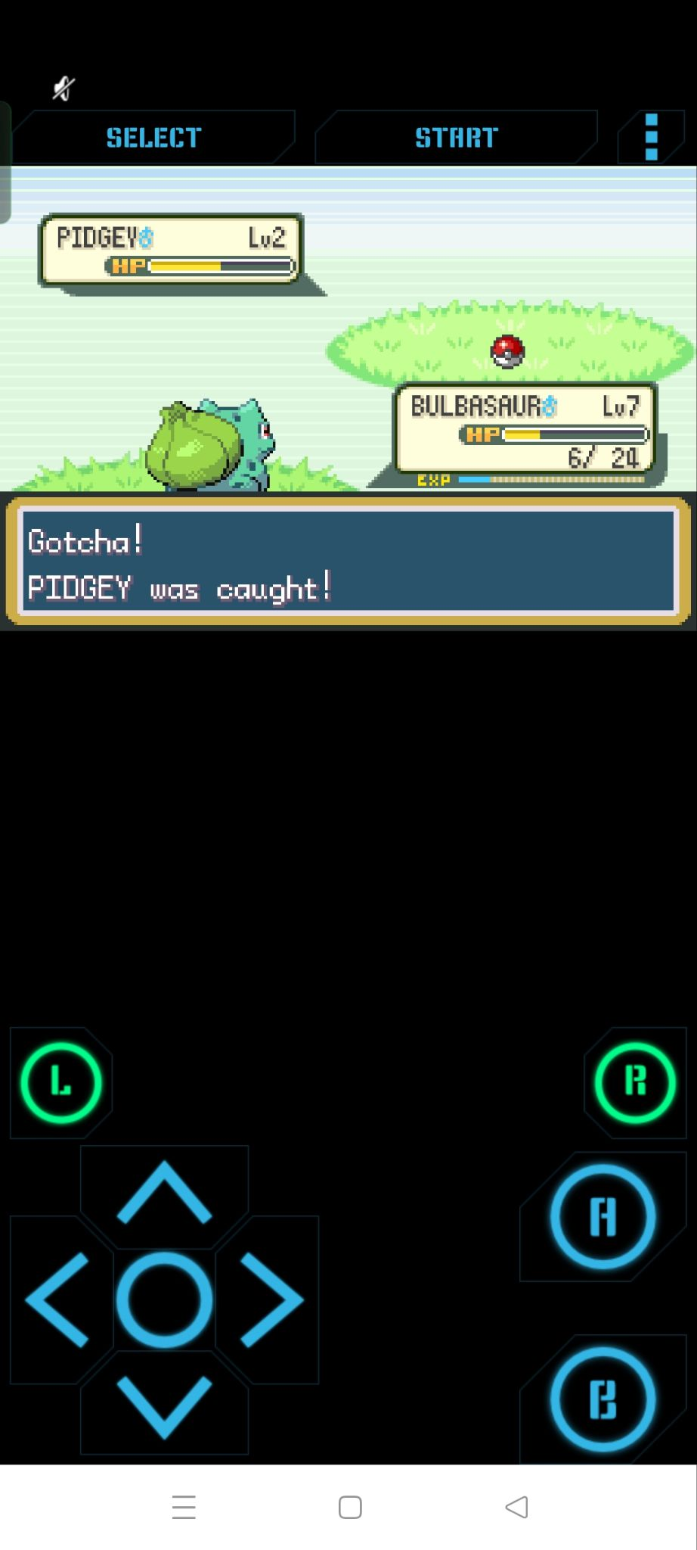
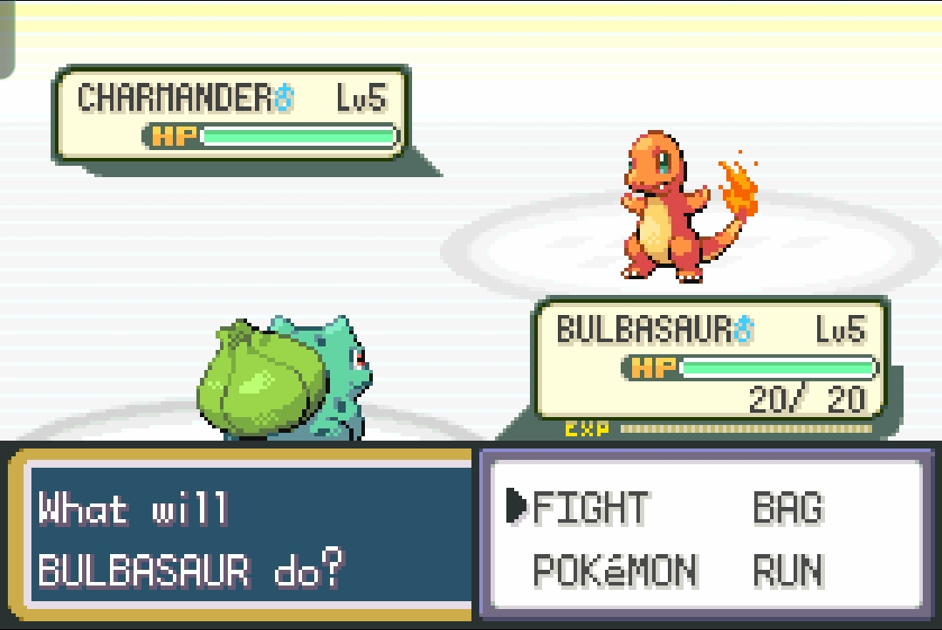
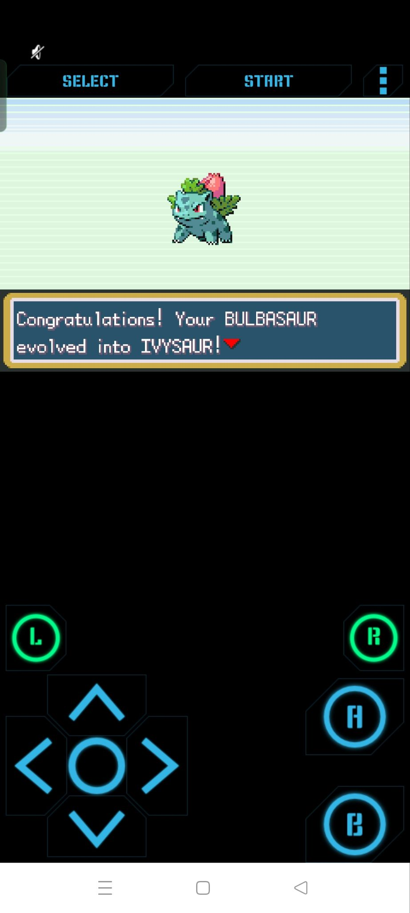
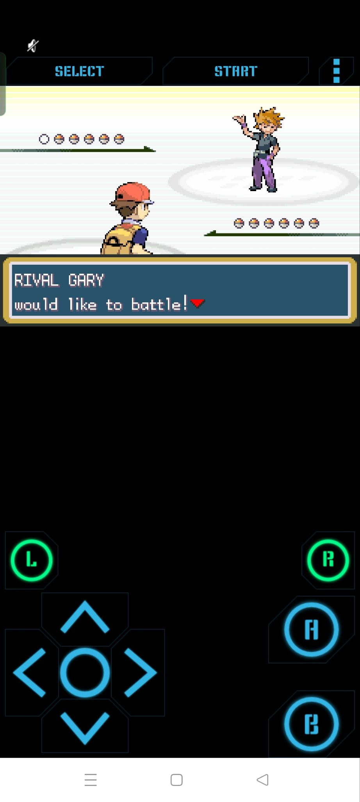
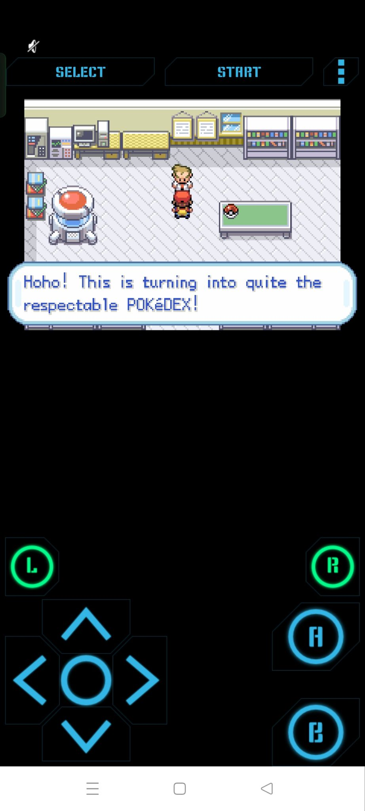
Czym do licha ciężkiego są Pokémony??? Wariant 2
Czym zajmuje się trener Pokémonów?
Przemierza świat w poszukiwaniu Pokémonów
Łapie i ujarzmia dzikie Pokémony
Zagrzewa swoje Pokémony do walki
Trenuje swoje Pokémony
Rywalizuje z innymi trenerami
Dostarcza danych Poké-scientistom

Slide 3
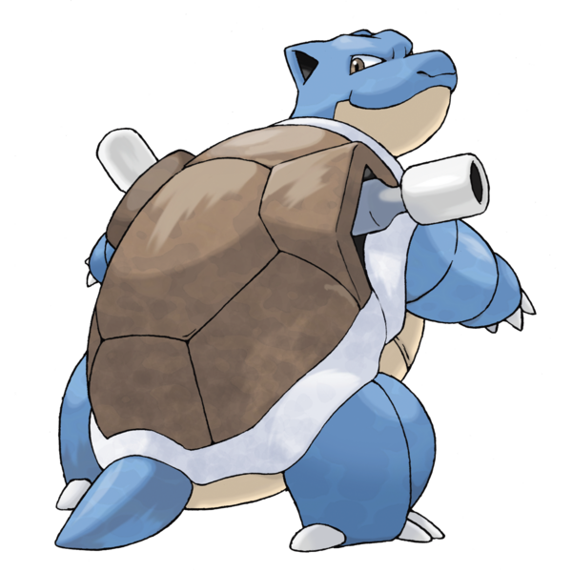
Nasze dane: statystyki 802 Pokémonów
base_total – suma podstawowych statystyk (attack, sp_attack, defense, sp_defense, speed, hp)
hp – liczba obrażeń potrzebnych do pokonania Pokémona
speed – szybkość zadawania ciosów
attack, sp_attack – siła ataku i specjalnego ataku
defense, sp_defense – siła obrony i specjalnej obrony
type1, type2 – typy, do których należy Pokémon np. fire, grass, flying.
against_<type> – modyfikatory statystyk przeciwko atakom danego typu
abilities – lista pasywnych zdolności Pokémona
capture_rate – jak łatwo złapać Pokémona experience_growth – tempo zdobywania doświadczenia przez Pokémona

Slide 4
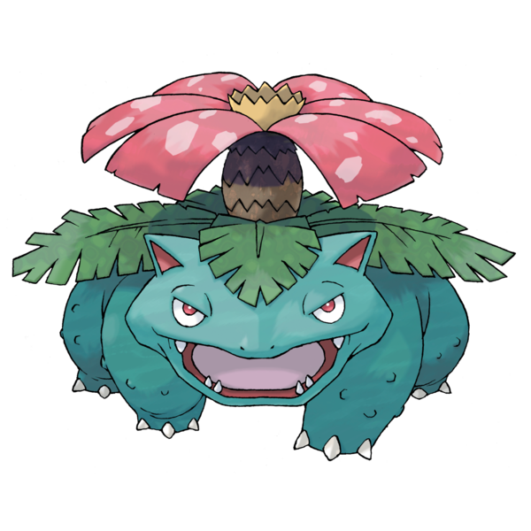
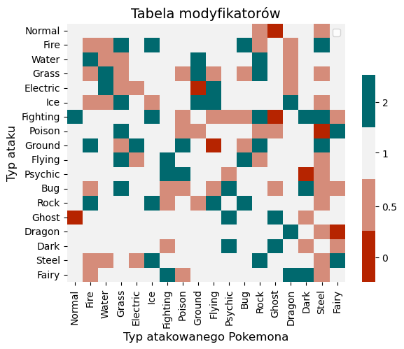
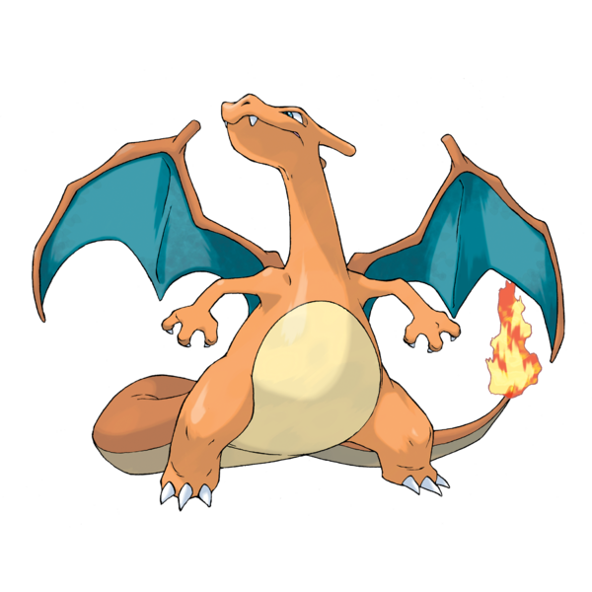
Interakcje między typami Pokémonów i ich ciosów
Cios: Razor leaf
x 0.5
Grass
x 0.5
against_grass = 0.25
Flying
0.5 x 0.5 = 0.25
Fire
Pokémon: Venusaur
Pokémon: Charizard
Grass
1 x 2 = 2
Poison
against_fire = 2
x 2
Cios: Flamethrower
x 1
Fire

Slide 5
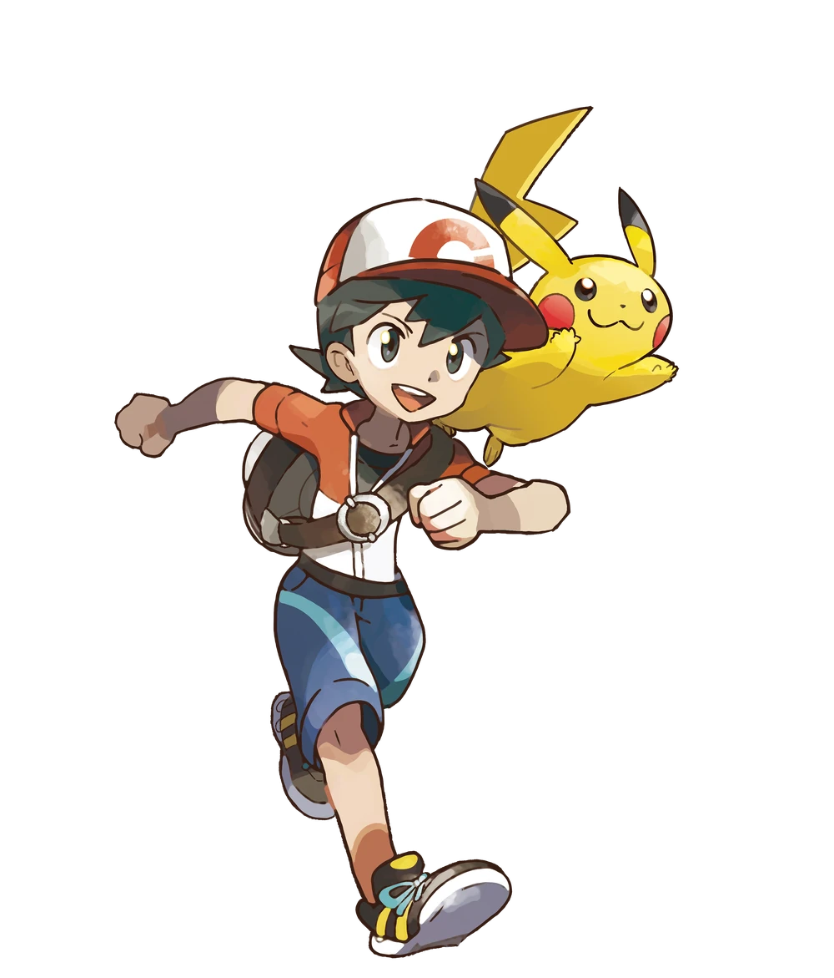
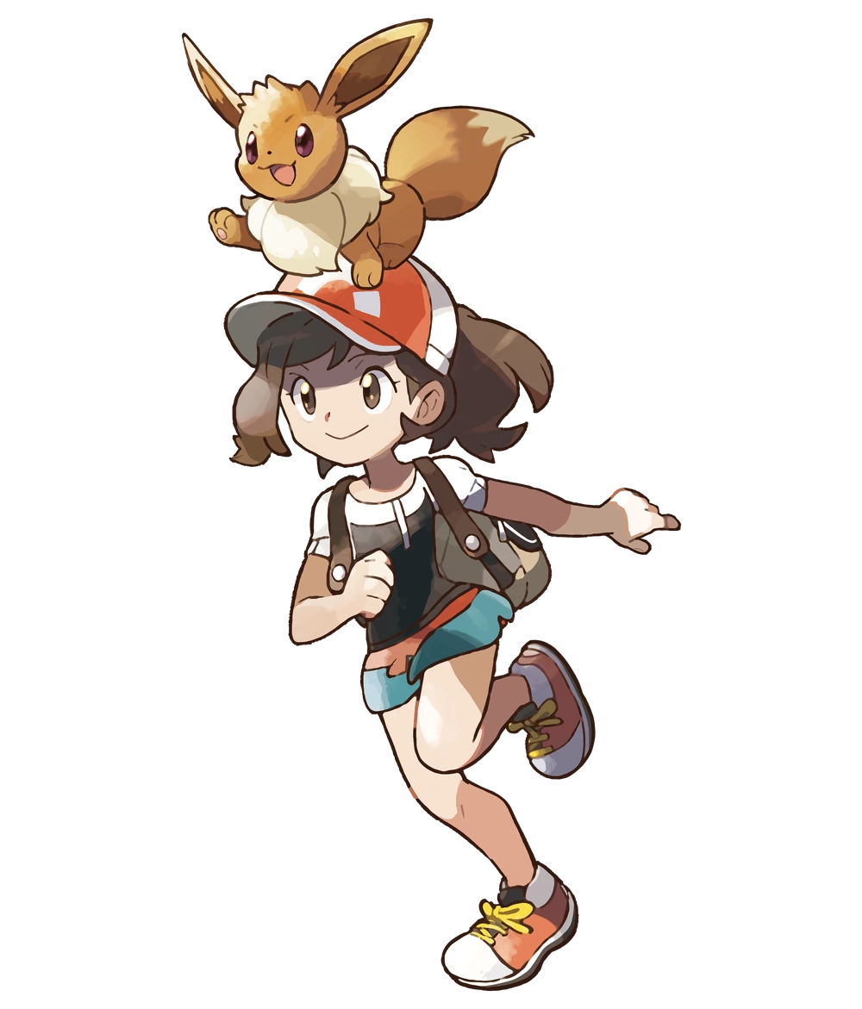
Cel badań
Cel: stworzenie zestawu wskazówek dla przyszłego Junior Pokemon Trainera:
Które typy i kombinacje typów są najliczniej reprezentowane?
Jakie Pokémony mają najwięcej pasywnych zdolności?
Jakie Pokémony najłatwiej złapać, aby szybko powiększyć swoją drużynę?
Jakie Pokémony będą najszybciej awansować na nowe poziomy?
Jakie Pokémony mają najlepsze podstawowe statystyki?
Jakie typy Pokemonów są do siebie najbardziej podobne?
Jakie Pokémony charakteryzują się najbardziej zbalansowanym zestawem statystyk?
Najmniej i najbardziej wrażliwe kombinacje typów (średni against)

Slide 6
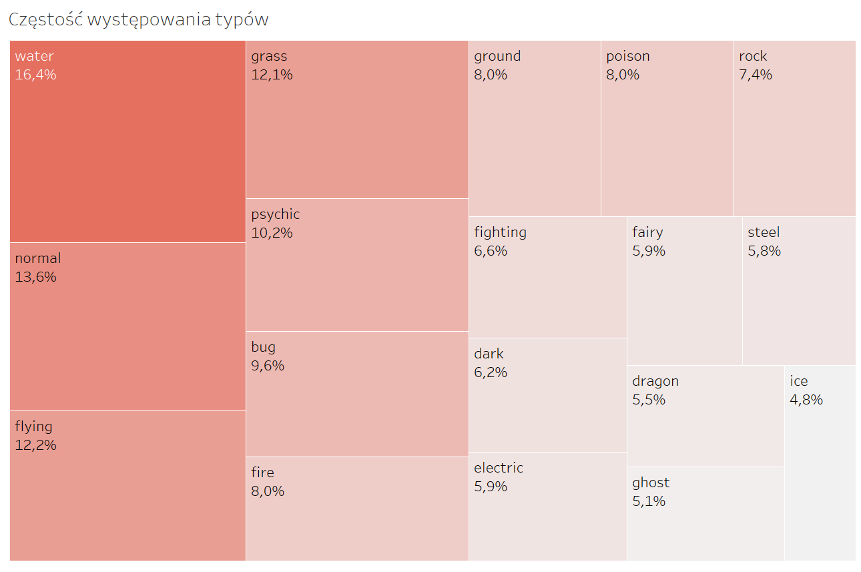
Typy

Slide 7
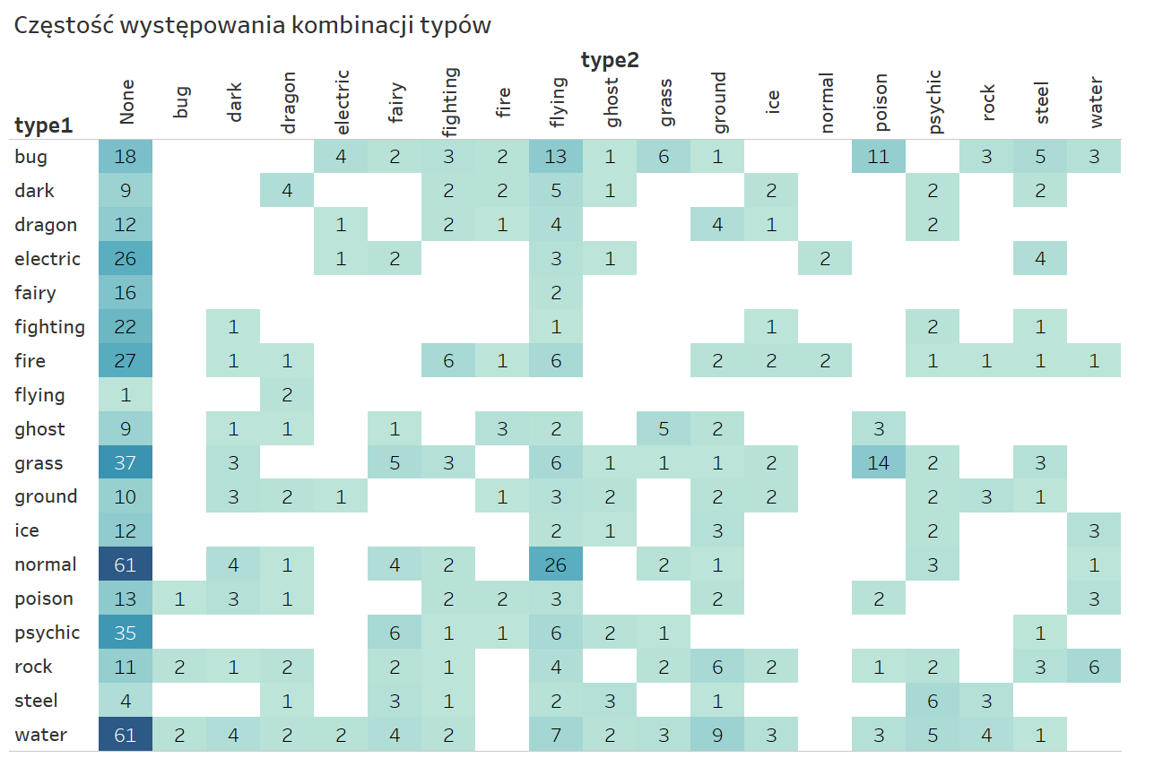

Kombinacje typów
Występuje 137 z 171 możliwych kombinacji

Slide 8
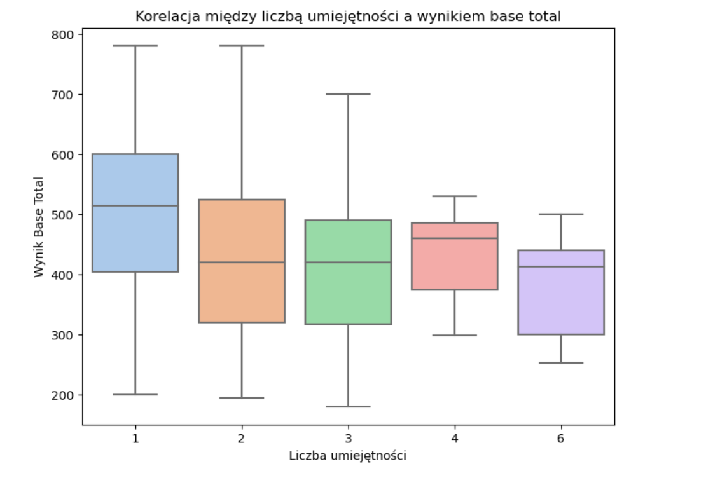
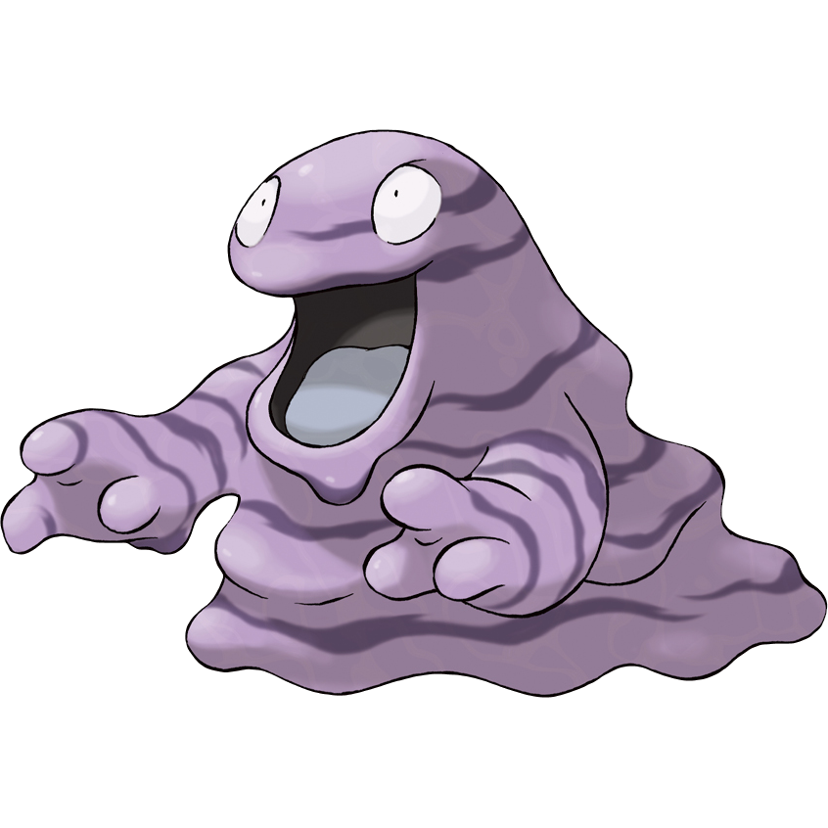
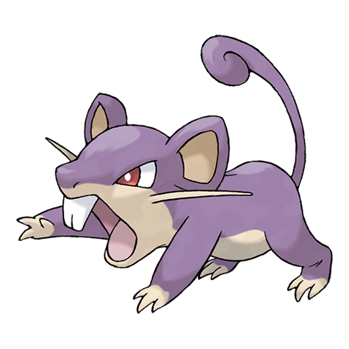
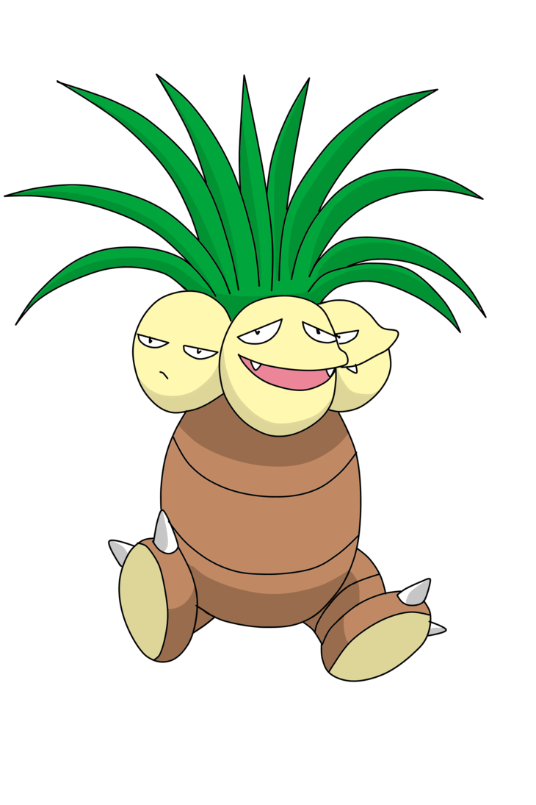
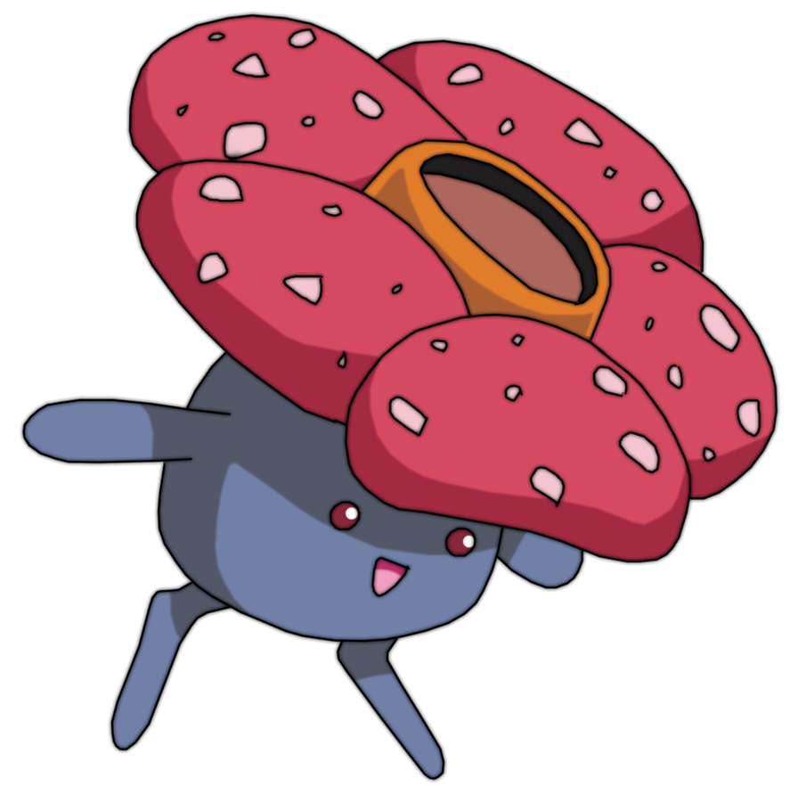
Liczy się ilość czy jakość?

Slide 9

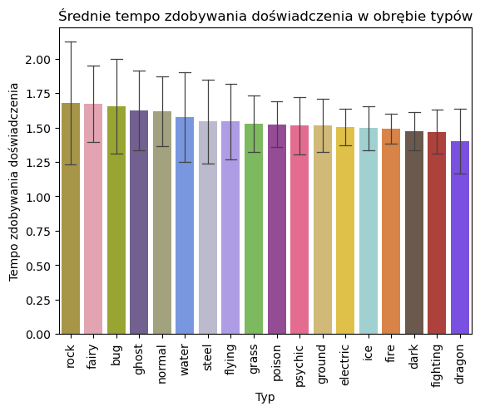
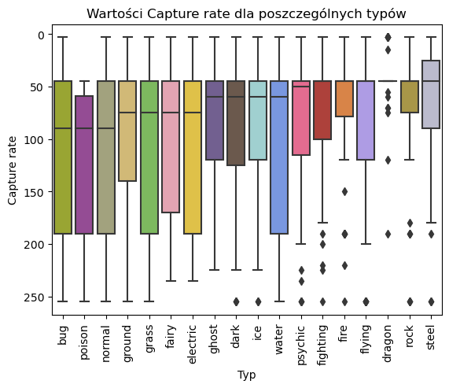

Które Pokémony najłatwiej złapać i wytrenować?
Które szybciej awansują
Im niższy capture_rate tym trudniej złapać Pokémona!

Slide 10
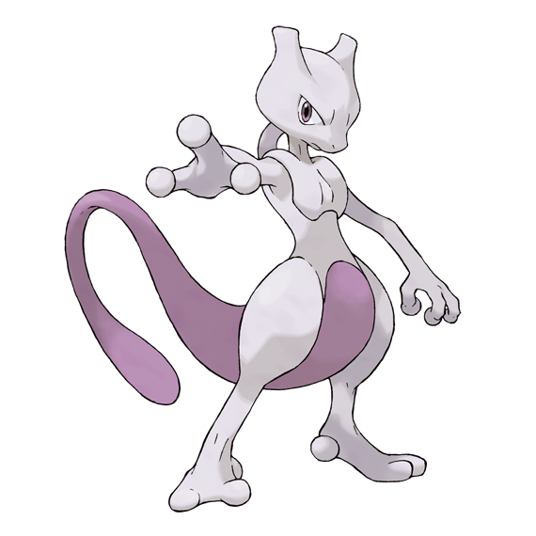
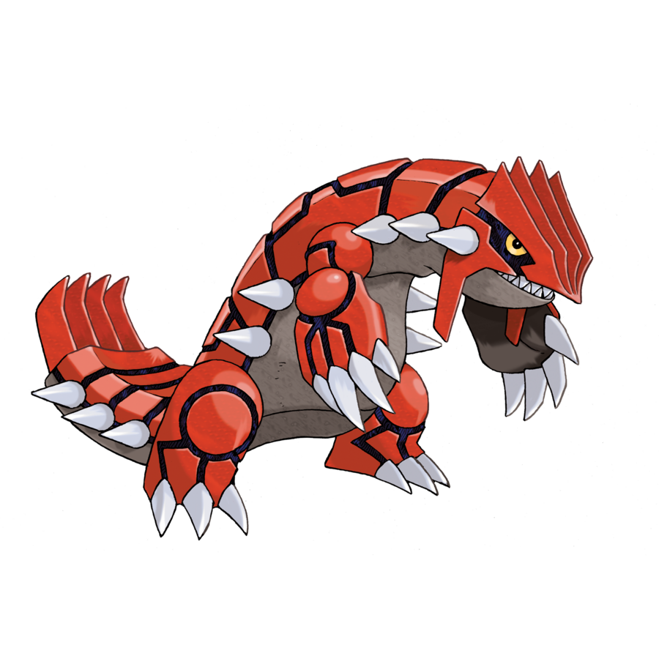
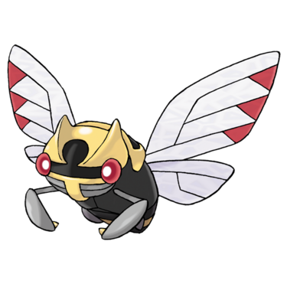
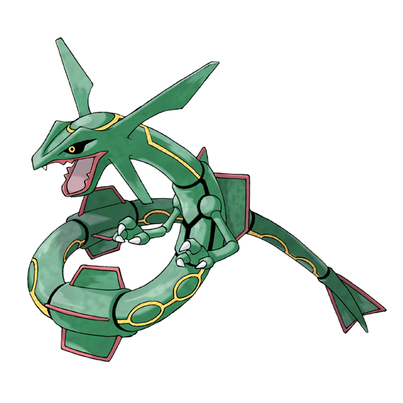
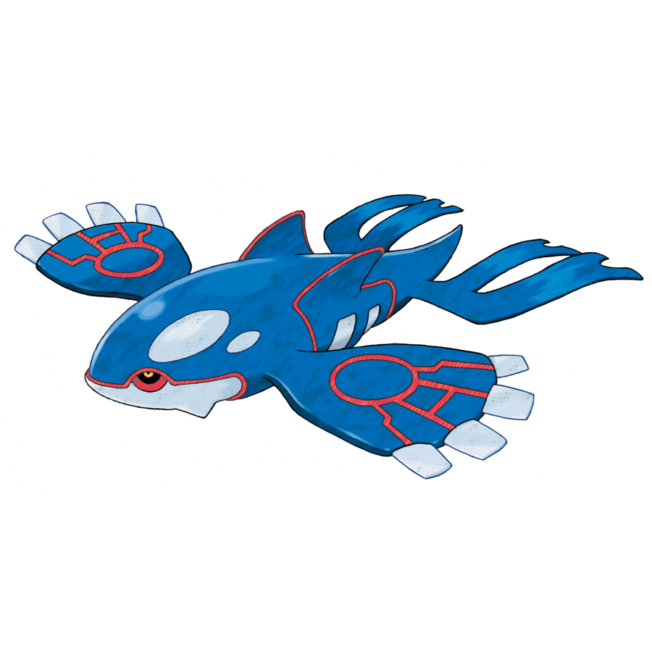
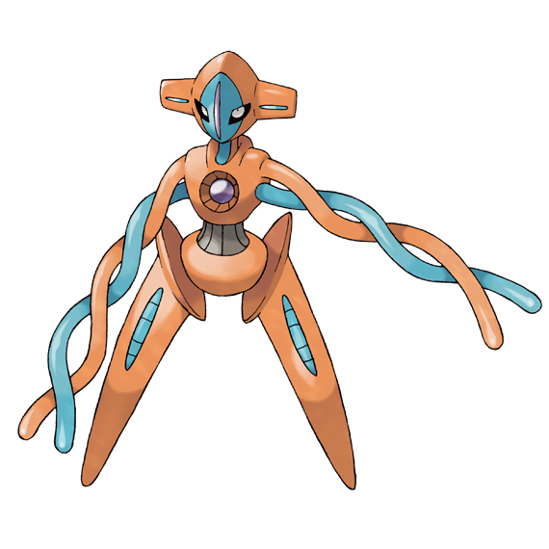
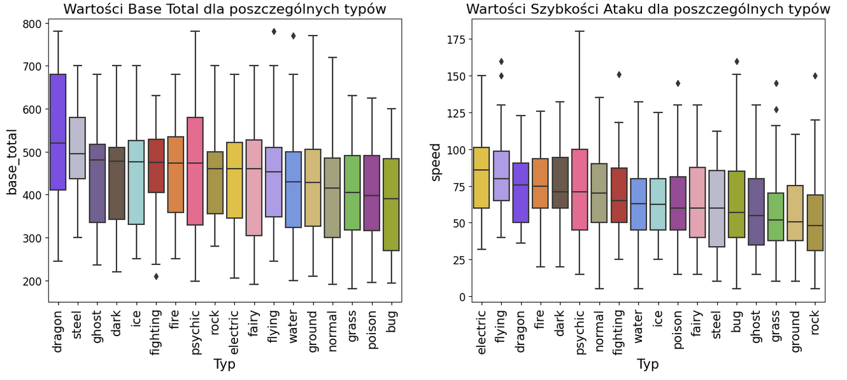
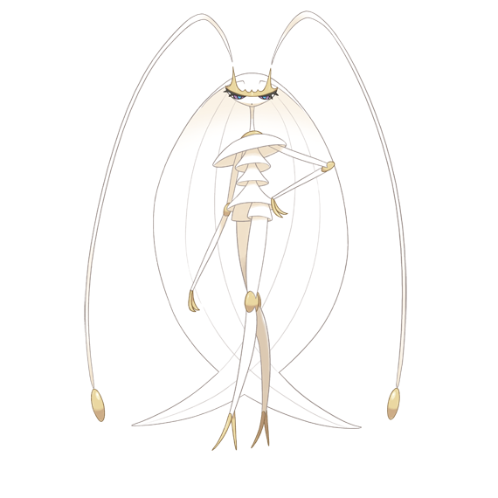
Które Pokémony mają najwyższe Base total i najszybciej atakują?
Najwyższe Base Total: Dragon, Steel
Najniższe Base Total: Bug, Poison, Grass
Najszybszy atak: Electric, Flying
Najwolniejszy atak: Rock, Ground, Grass

Slide 11
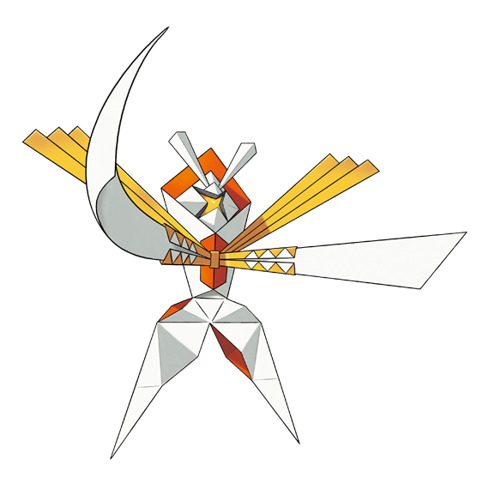
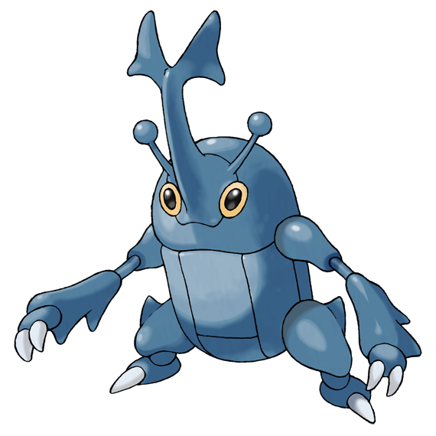
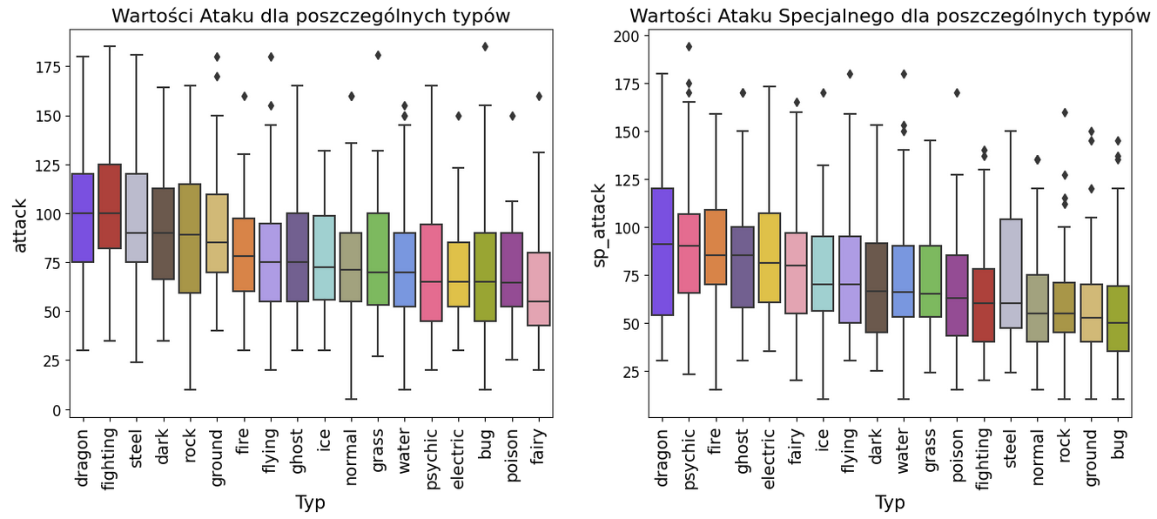
Które Pokémony mają najsilniejszy atak?
Najsilniejszy Atak: Dragon, Fighting
Najsłabszy Atak: Fairy
Najsilniejszy Atak Sp.: Dragon, Psychic
Najsłabszy Atak Sp.: Bug

Slide 12
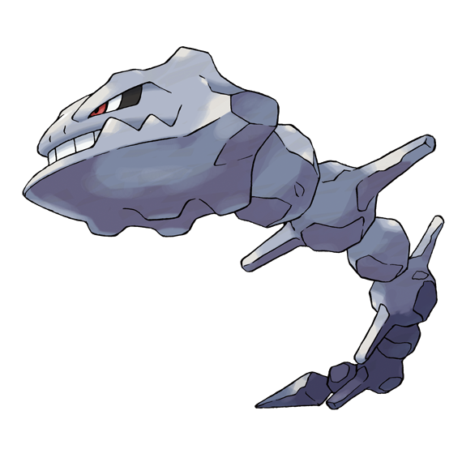
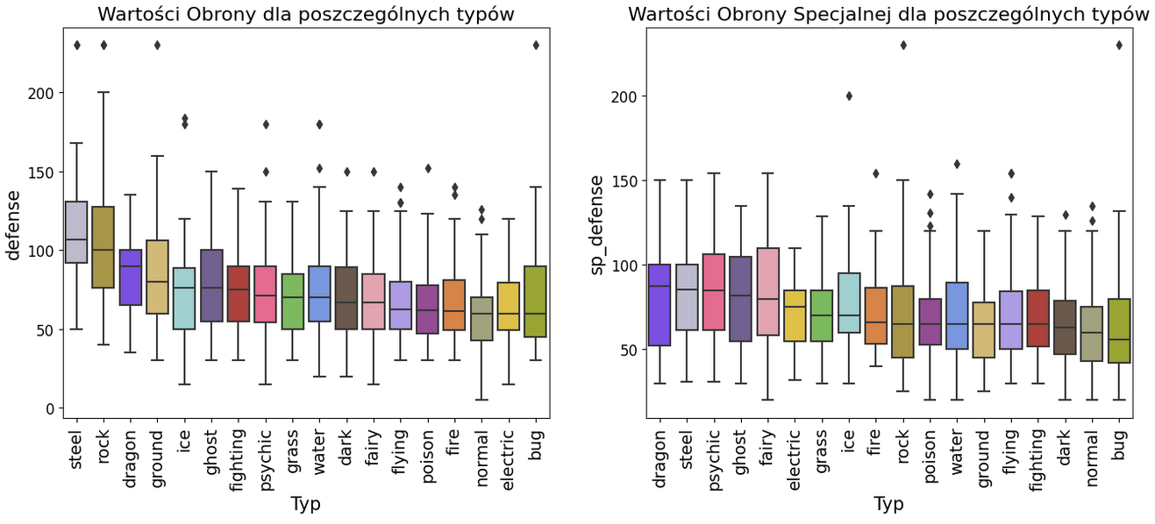
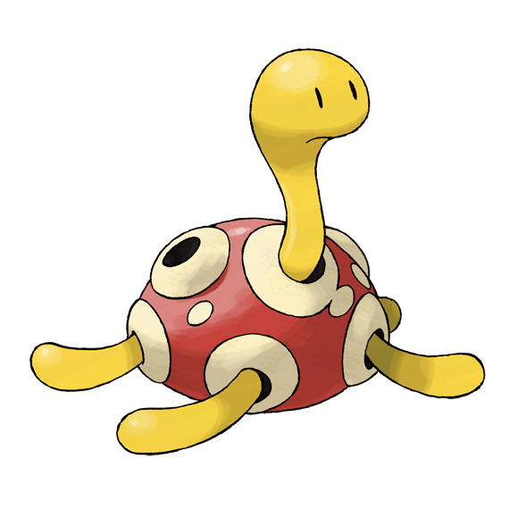
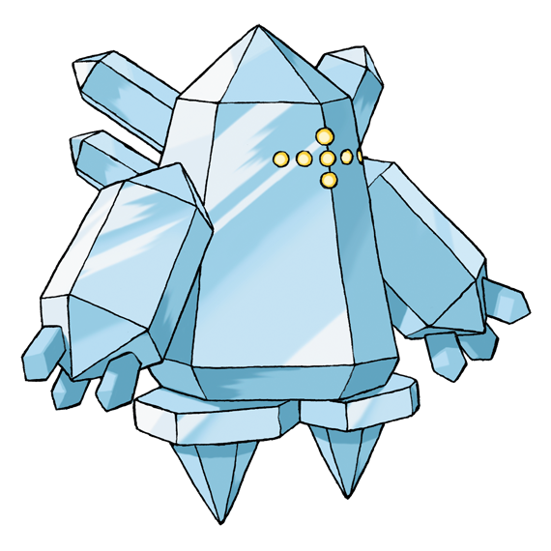
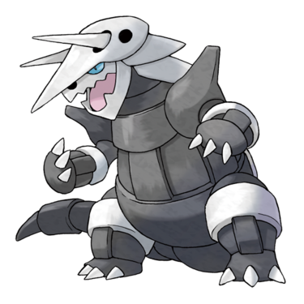
Które Pokémony mają najmocniejszą obronę?
Najmocniejsza Obrona: Steel, Rock
Najsłabsza Obrona: Bug, Electric, Normal
Najmocniejsza Obrona Sp: Dragon, Steel, Psychic
Najsłabsza Obrona Sp: Bug, Normal, Dark

Slide 13
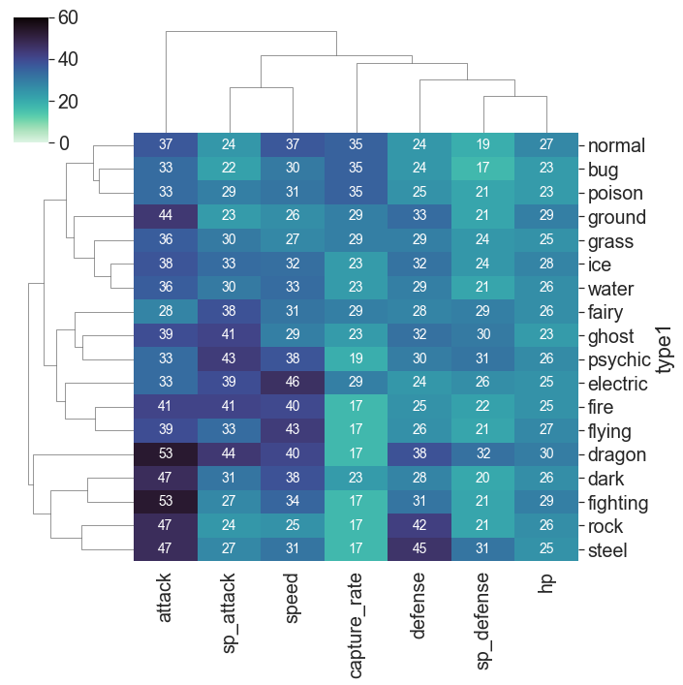
Które typy Pokémonów grupują się razem?
mediana danej cechy dla typu po znormalizowaniu w skali 1-100
1. grupa:
Water, Ice, Grass, Ground, Poison, Bug, Normal
(wysokie capture rate, niskie wartości obrony, obrony specjalnej i ataku specjalnego)
2. grupa:
Flying, Fire, Electric, Psychic, Ghost, Fairy
(wysokie wartości ataku specjalnego i obrony specjalnej, wysoka szybkość ataku)
3. grupa:
Dragon, Dark, Fighting, Rock, Steel
(wysokie wartości ataku i obrony,
niskie capture rate)

Slide 14
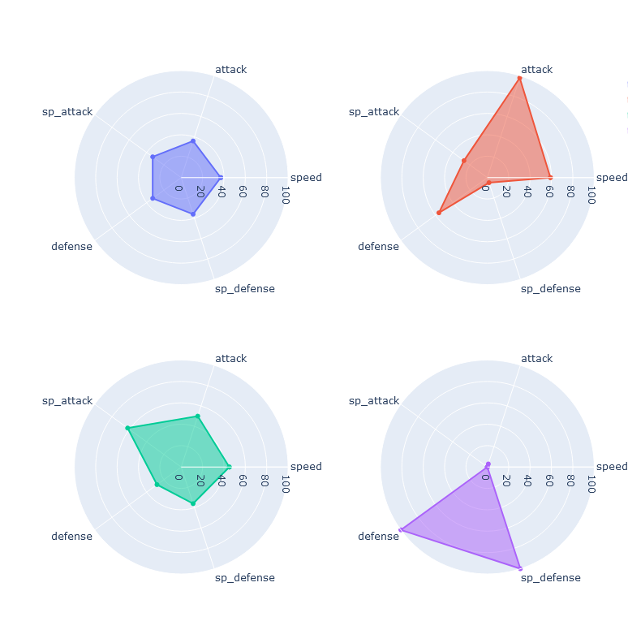

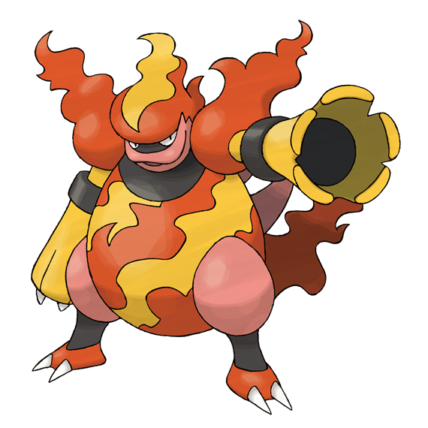
Które Pokémony są najbardziej zbalansowane?
Które są najbardziej wyspecjalizowane? W1
Profil zbalansowany
Profil wyspecjalizowany w ataku
Dewgong
Kartana
Water
Ice
Grass
Steel
Profil mieszany
Profil wyspecjalizowany w obronie
Magmortar
Schuckle
Fire
Bug
Rock

Slide 15
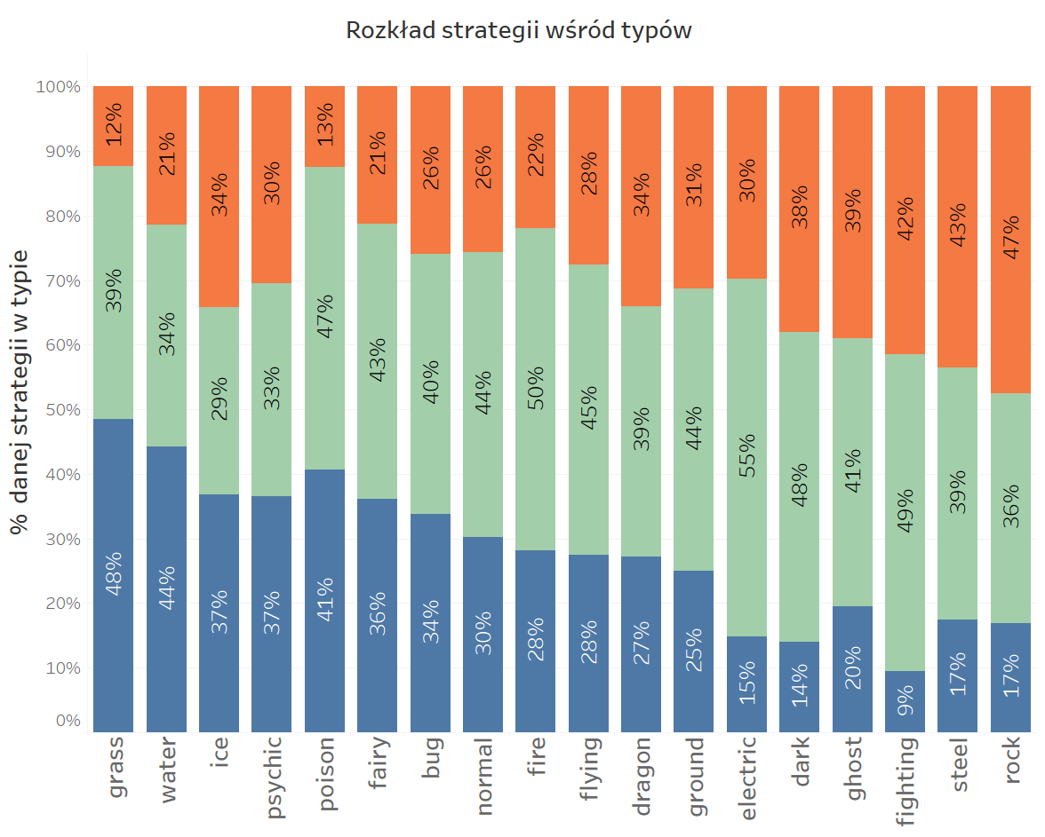
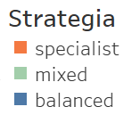
Które typy Pokémonów są specjalistami?
Które są zbalansowane?
> 40 %
< 25 %
25-40%
Dominuje Balans:
Grass, Water, Ice, Psychic
Dominuje Specjalizacja:
Steel, Rock

Slide 16
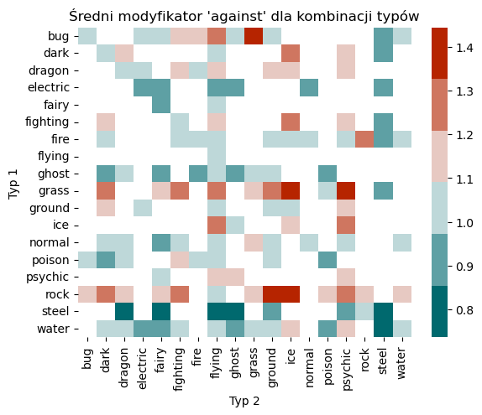
Jakie są najmniej wrażliwe kombinacje typów
Najmniej wrażliwe kombinacje zawierają typy
Steel, Electric i Ghost.
Najbardziej wrażliwe kombinacje zawierają typy Grass, Rock, Ice i Psychic.
Im średni modyfikator ‘against’ tym lepsza odporność przeciwko atakom różnych typów!

Slide 17
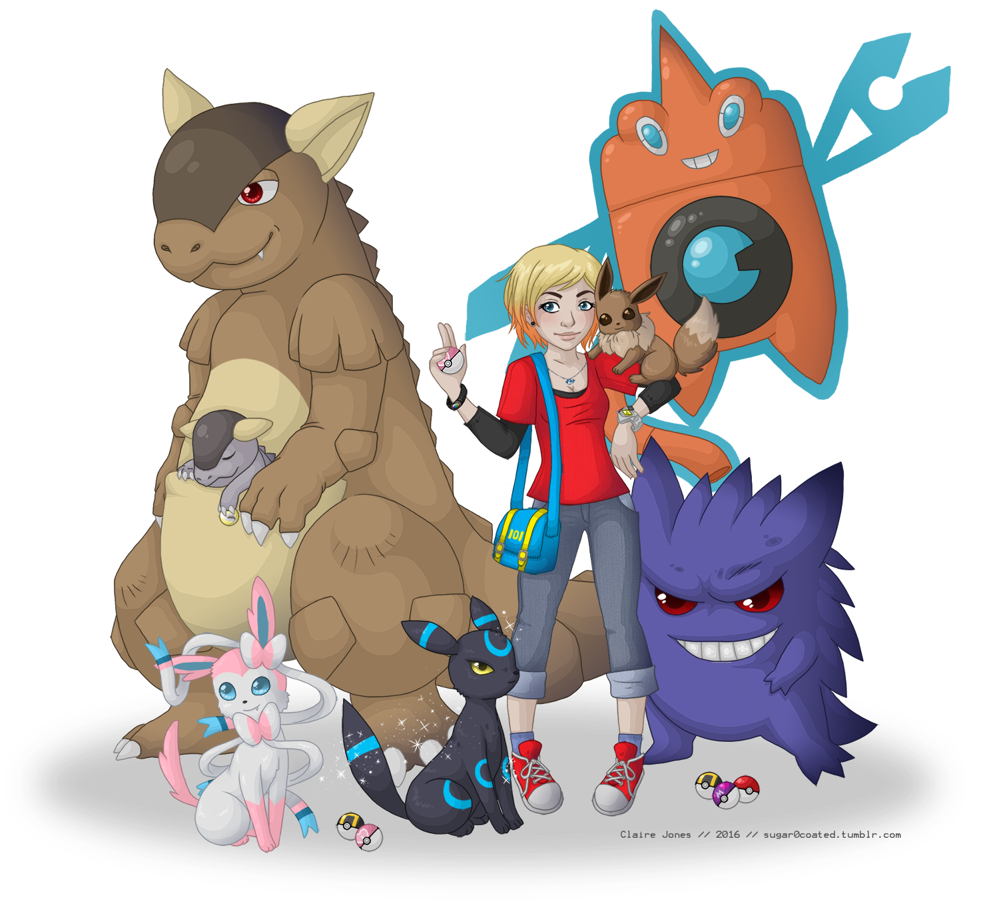
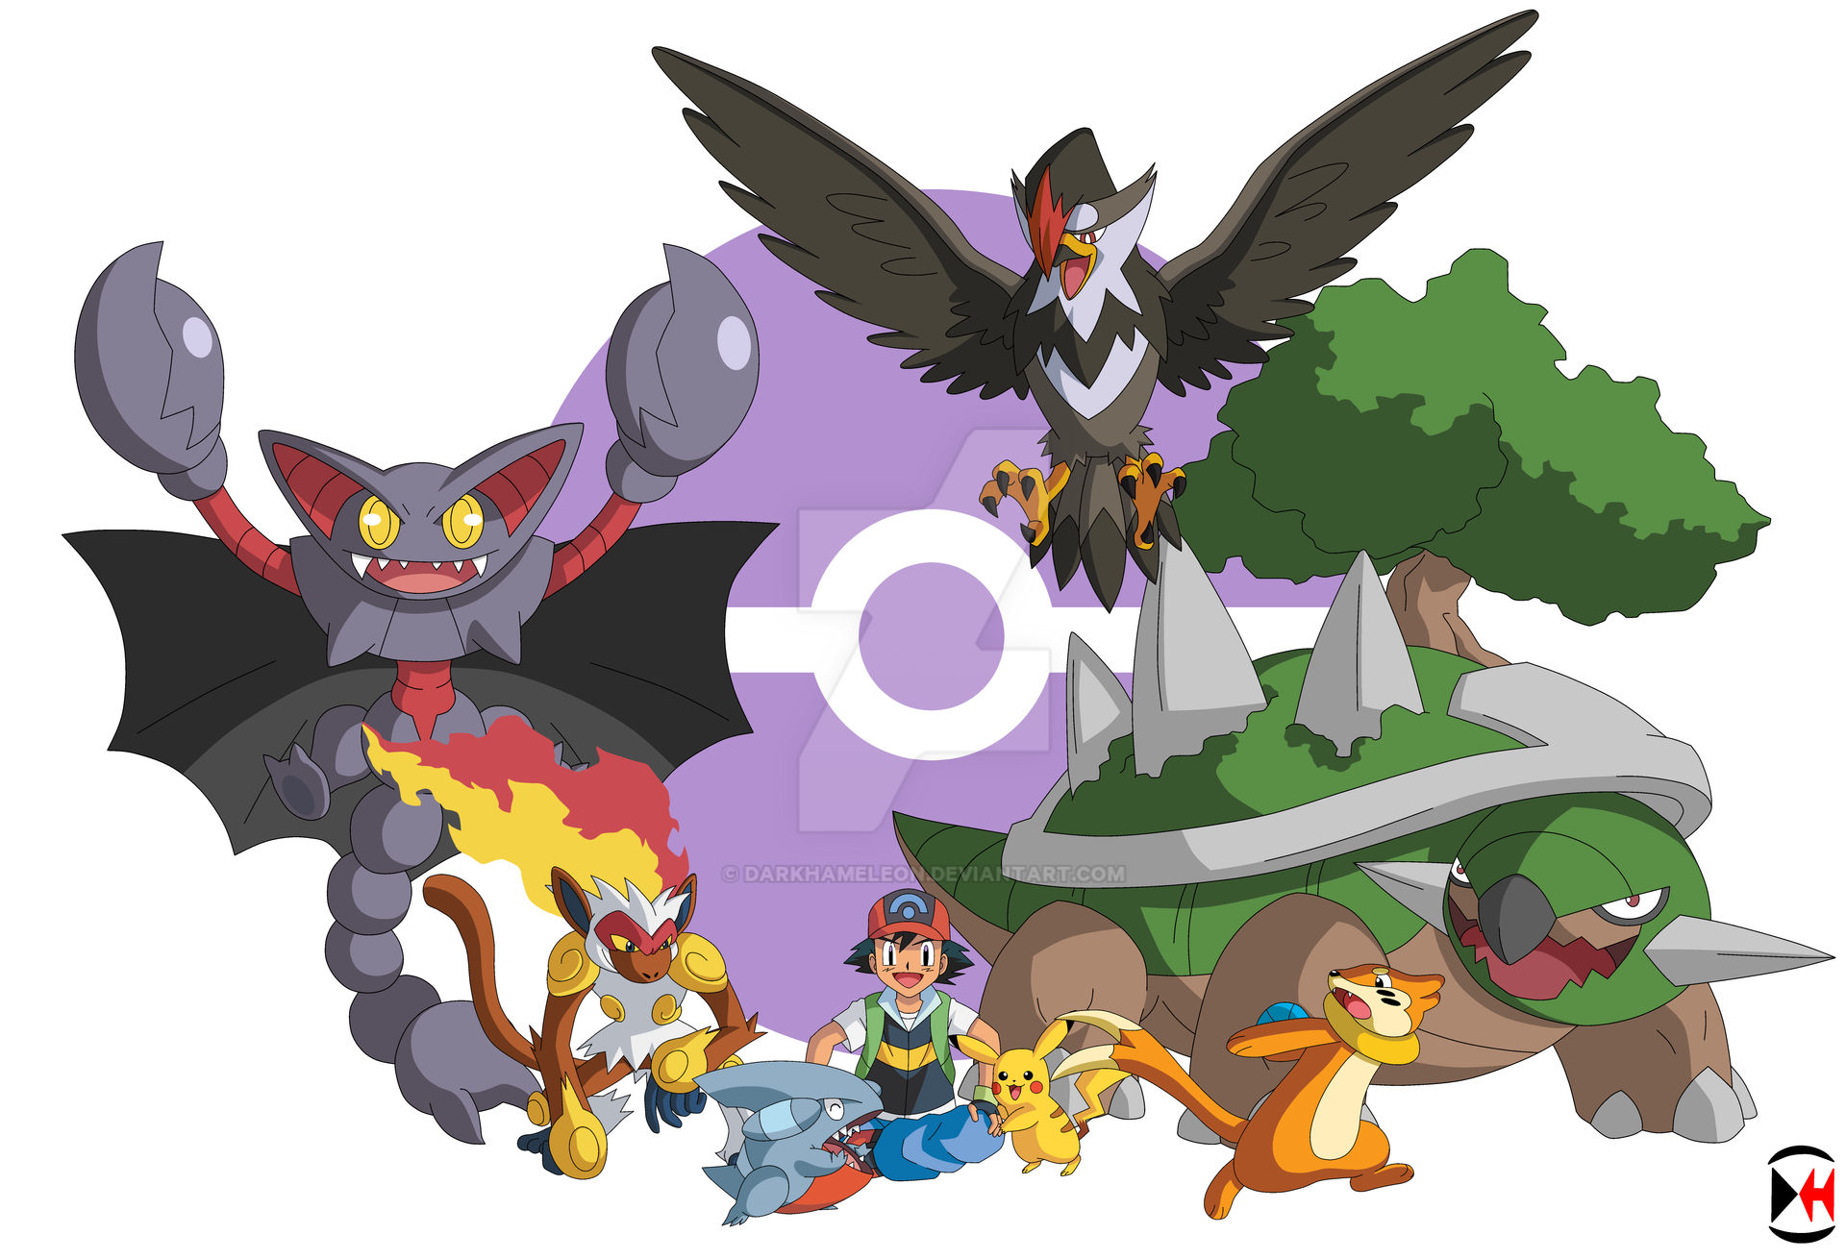


Najlepsza Drużyna Pokémon?

Slide 18





Wnioski
Typ
Przeciwnik
Poziom
vs.
Podstawowe statystyki

Slide 19














Trenerzy
TRADYCJONALISTA
AMBITNY
KOLEKCJONER
◓ łatwe do złapania
◓ szybki awans na kolejne poziomy
◓ niskie statystyki
◓ najwyższe statystyki
◓ rozwój na kolejny poziom jest powolny
◓ najtrudniejsze do złapania
◓ najrzadszy typ

Slide 20





Nasza Pokémonowa Ekipa

Slide 21

Aneks:
Korelacja między cechami

